Slide 1

Letrinhas 0.2
Membros do grupo:
Diogo Neto 17652
Luis Amendoeira 17332
Tiago Fernandes 17253
Dário Jorge 17104
Jorge Martins 13683
Rafael Costa 13696

Slide 2
Funcionalidades Implementadas
Página inicial
Procurar conexão Wi-Fi
Escolha do tipo de utilizador
Escolha dos testes a efectuar contidos numa lista
Gravação de teste normal no modo aluno
Correção do teste normal no modo professor

Slide 3
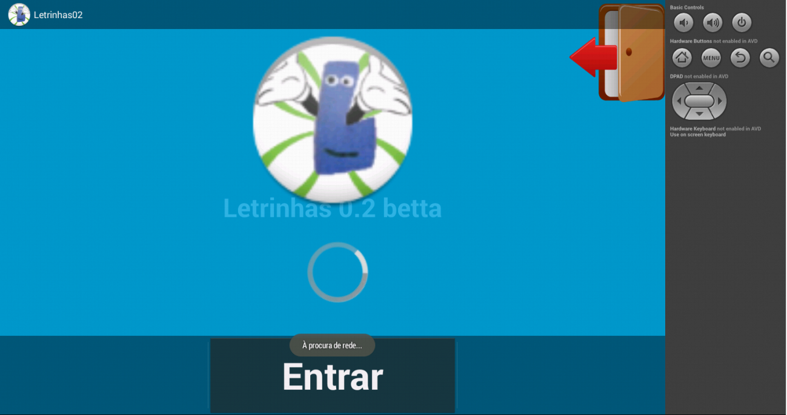
Página inicial
Aplicação procura conexão Wi-Fi

Slide 4
Classe utilizada para encontar ligações WiFi
public class coneccaoW extends Thread{
WifiManager mainWifiObj;
Activity act;
public coneccaoW(Activity act) {
this.act = act;
}
public void run(){
mainWifiObj = (WifiManager) act.getSystemService(Context.WIFI_SERVICE);
//Automatic Connection to wifi
if (mainWifiObj.isWifiEnabled()){
//wifi is enabled
Toast.makeText(act.getApplicationContext(),"Enabled", Toast.LENGTH_LONG).show();
}else{
Toast.makeText(act.getApplicationContext(),"Disable", Toast.LENGTH_SHORT).show();
Toast.makeText(act.getApplicationContext(),"Activating", Toast.LENGTH_SHORT).show();
mainWifiObj.setWifiEnabled(true);
Toast.makeText(act.getApplicationContext(),"Enabled", Toast.LENGTH_LONG).show();
}
}
}

Slide 5
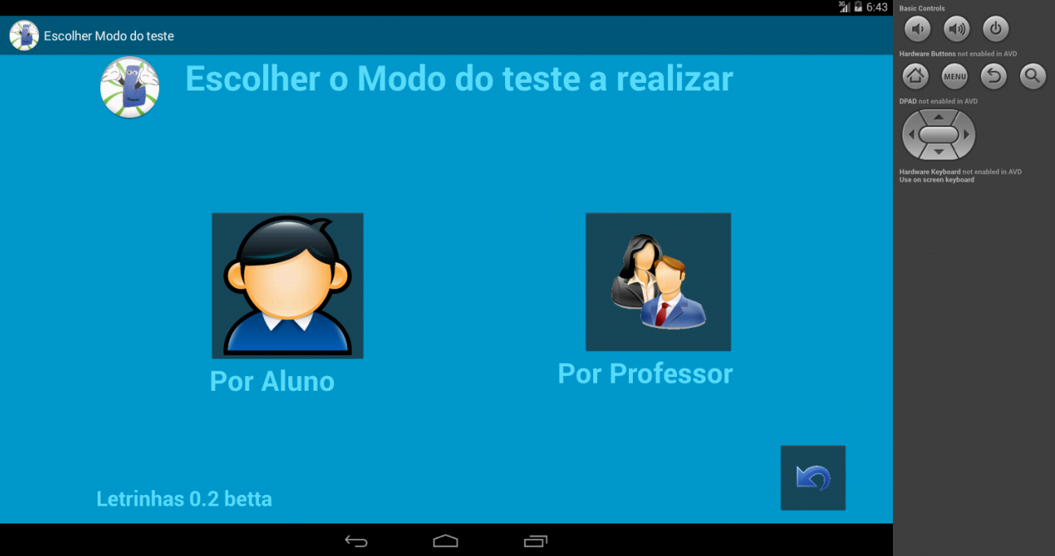
Escolha do tipo de utilizador
Pode-se interagir com os testes em modo aluno ou em modo professor

Slide 6
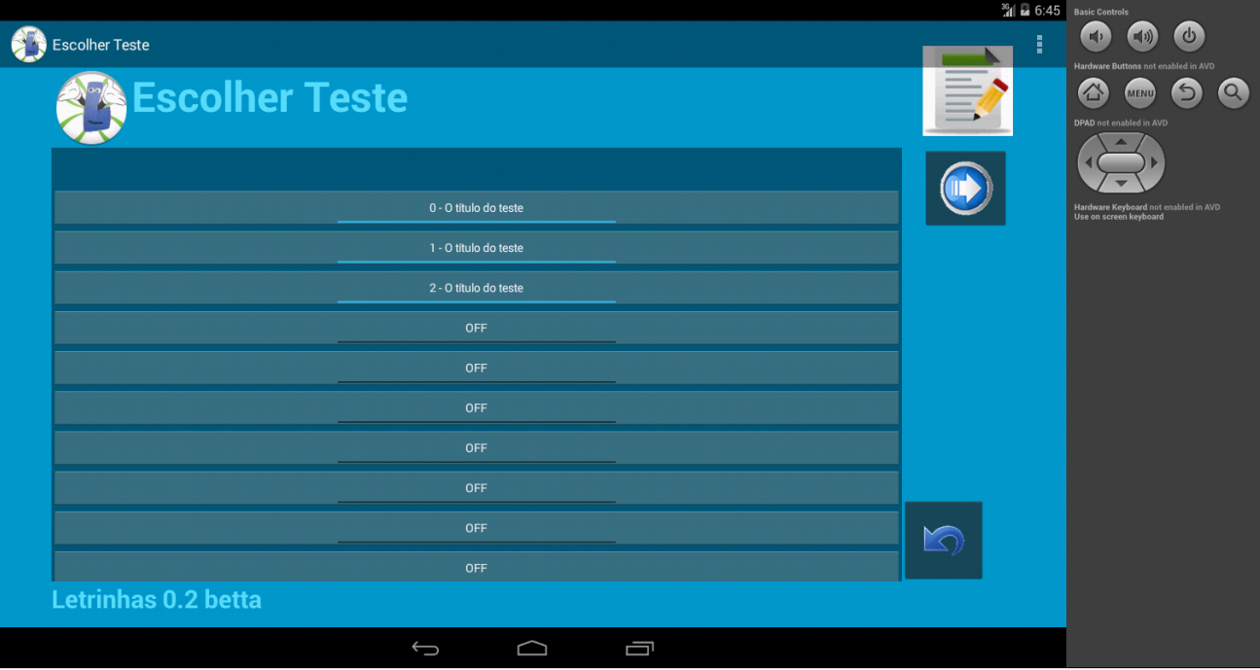
Escolha dos testes a realizar
Aluno ou professor escolhe os testes que pretende realizar

Slide 7
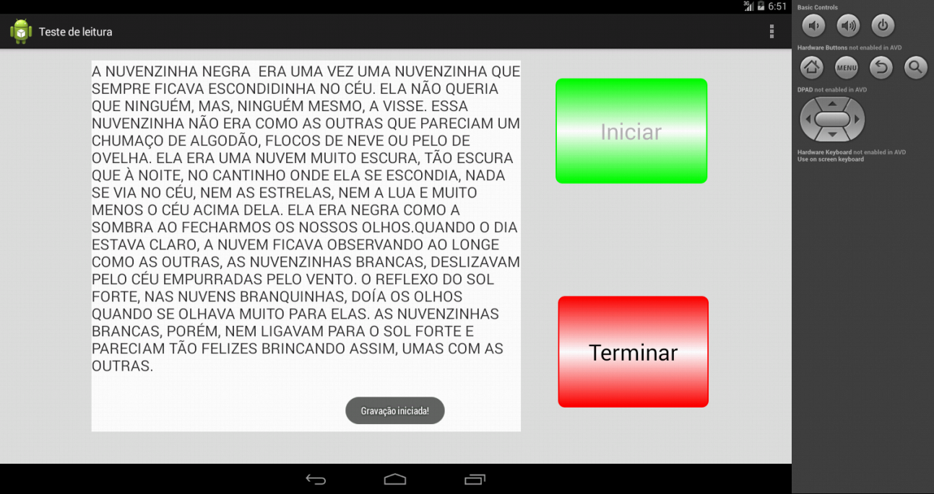
Realização do teste em modo aluno
O aluno clica em “Iniciar” para dar inicio à gravação da leitura
O aluno clica em “Terminar” quando acaba a leitura do texto

Slide 8
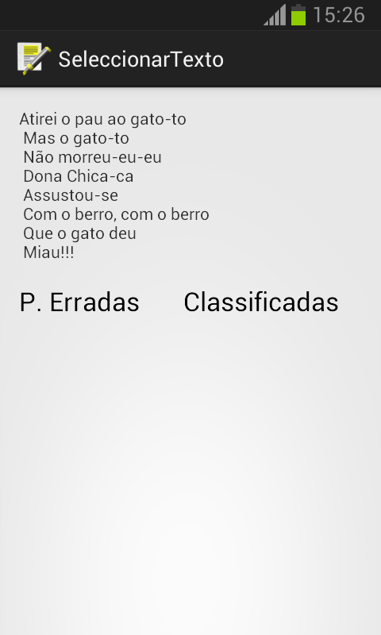
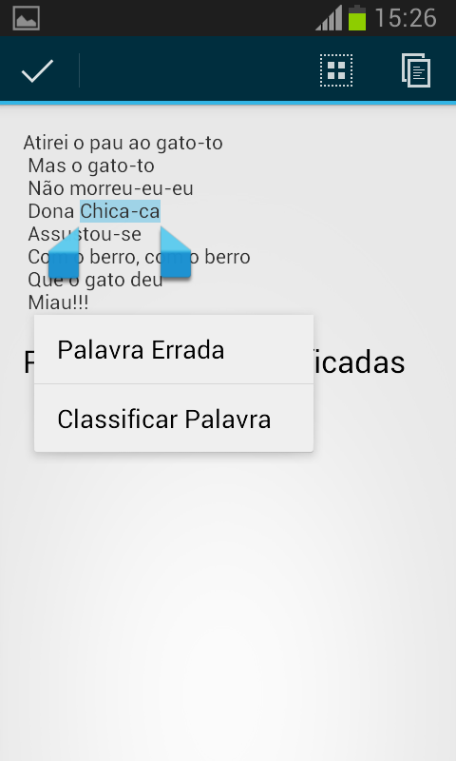
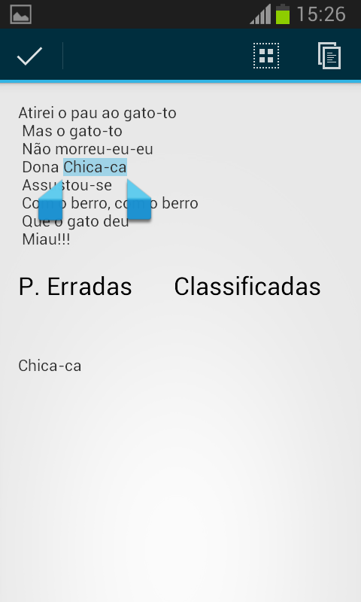
Realização do teste em modo professor
Selecionar palavras lidas incorretamente pelo aluno

Slide 9
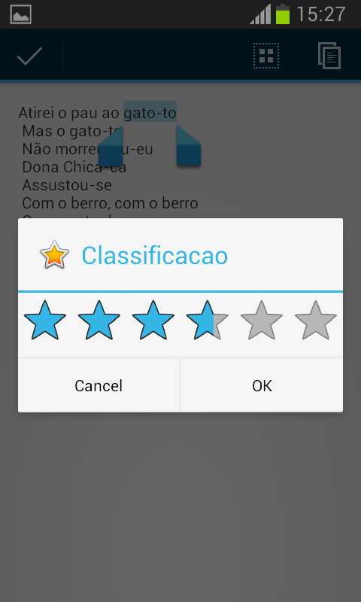
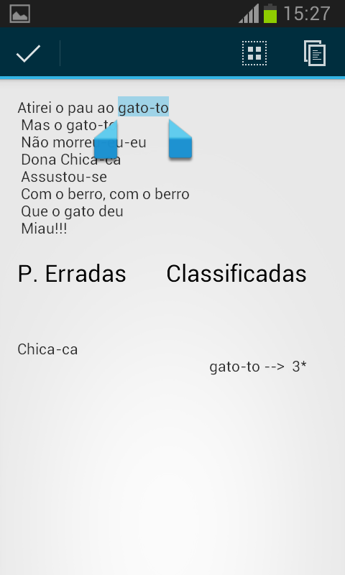
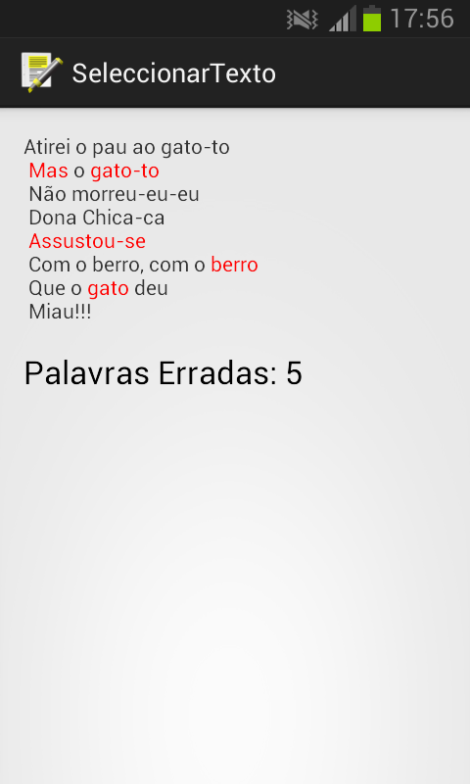
Realização do teste em modo professor
Atribuir classificação de dificuldade de leitura às palavras

Slide 10
Funcionalidades para concluir e desenvolver para a versão 0.3
Mais tipos de testes
Sincronização das BD’s
Guradar testes na BD Android
Guardar resolução dos testes no Android
Aceder as resoluções dos testes efectuados pelos alunos em modo professor
Desenvolver uma classe para o calculo de avaliação
Autenticação
…

